Slide 2
????????
ESÝZKM ŤÁLŠP
Zemský plášť
AOÓIGGLE
geológia
ESÉZKM RAOJD
Zemské jadro

Slide 3
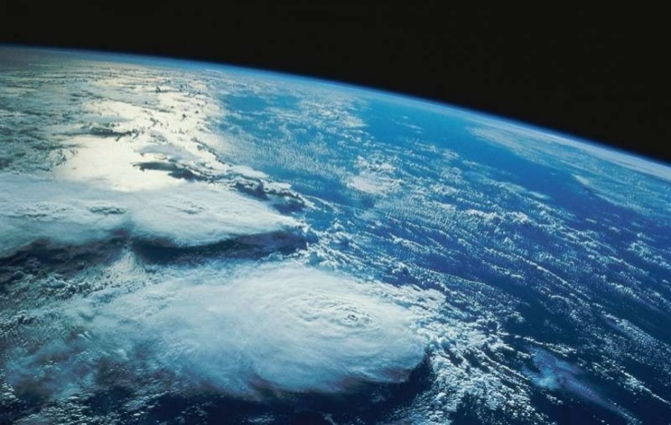
LITOSFÉRA

Slide 4
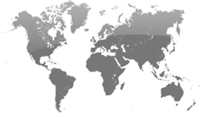
Pamätáte si najvyššie vrchy na jednotlivých kontinentoch?

Slide 5
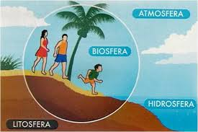
Litosféra:
definícia: ???
HYDROSFÉRA

Slide 6
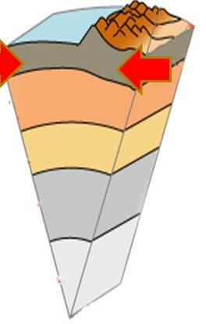
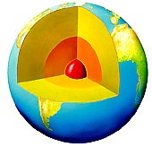
Stavba Zeme
5.
4.
3.
2.
1.

Slide 7
Čo zahŕňa LITOSFÉRA ???

Slide 8
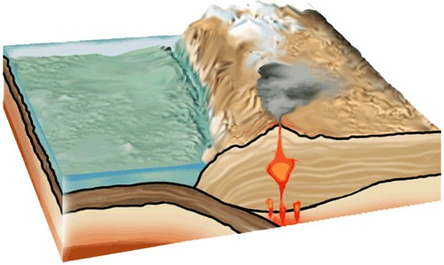
Zemská kôra
150-25o km
5-12 km
Rozdiel ????????
38-40

Slide 9

Ako je to možné, že máme na Zemi pohoria, oceánske chrbty a zlomy ???
https://www.youtube.com/watch?v=uGcDed4xVD4

Slide 10
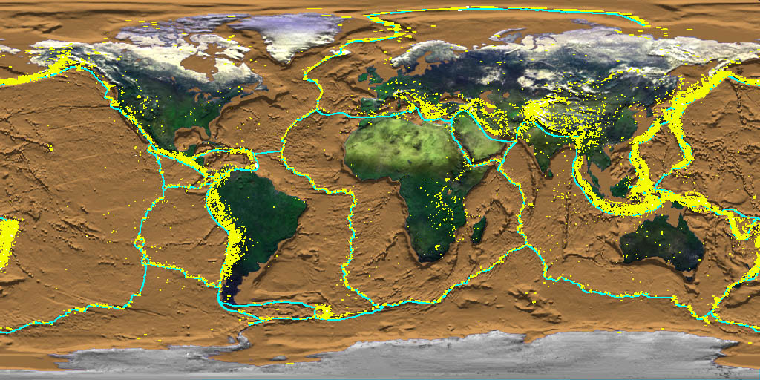
6 hlavných litosferických dosiek

Slide 11
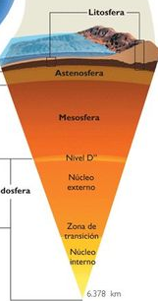
Astenosféra: ???

Slide 12
Pohyby + tvary v reliéfe
Vzdiaľovanie
Približovanie
Podsúvanie
Kĺzanie vedľa seba
Zlomy
Oceánske priekopy
Pásmové pohoria
Oceánske chrbty

Slide 13
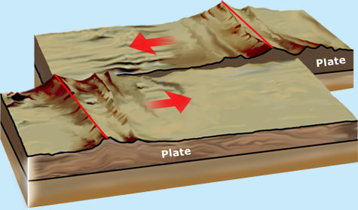
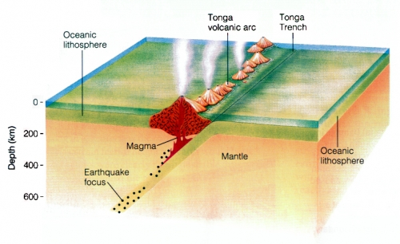
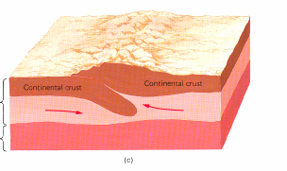
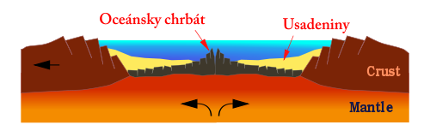
Pohyb litosferických dosiek
1.

Slide 14
A: geológia 1. veda zaoberajúca sa
štúdiom zemskej kôry
B: litogeografia 2.veda, ktorej objektom
štúdia je astenosféra
C: litológia 3.veda zaoberajúca sa
štúdiom sedimantárnych hornín

Slide 15
ZAUJÍMAVOSTÍ
https://www.youtube.com/watch?v=ZLFtDiGV1Ao

